Slide 1

בית הספר של החופש הגדול
מתמטיקה
כיתות ו
שברים פשוטים
חיבור וחיסור שברים

Slide 2


דף עבודה - חיבור וחיסור שברים
משימת פתיחה

Slide 3
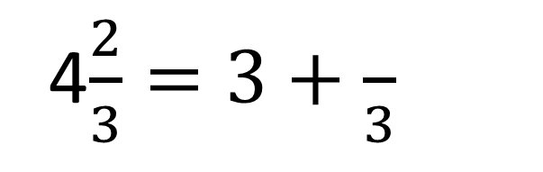
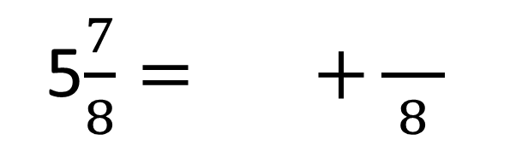
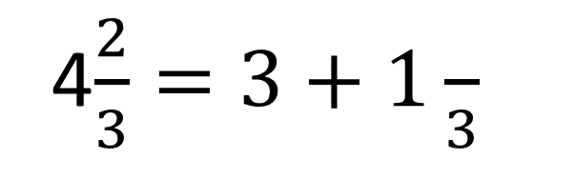
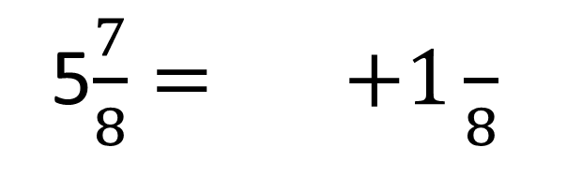
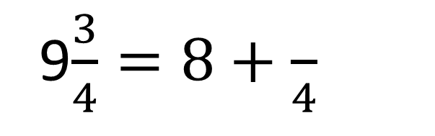
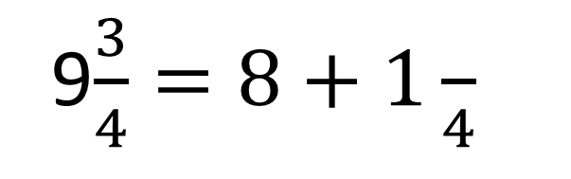
השלימו את החסר בתרגילים שלפניכם.
לבדיקה, לחצו על העיגול הצבעוני ליד כל תרגיל.
9$\frac{3}{4}=8+1\frac{3}{4}$
9$\frac{3}{4}=8+\frac{7}{4}$
4$\frac{2}{3}=3+1\frac{2}{3}$
5$\frac{7}{8}= +1\frac{7}{8}$
4
4$\frac{2}{3}=3+\frac{5}{3}$
4
5$\frac{7}{8}= +\frac{15}{8}$
מתוך יחידת הוראה מתוקשבת- חיבור וחיסור שברים

Slide 4
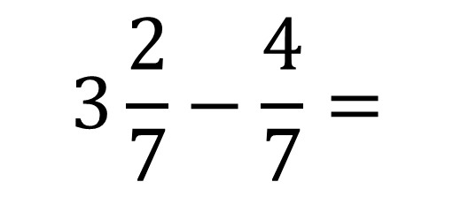
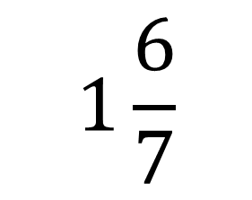
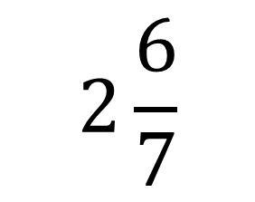
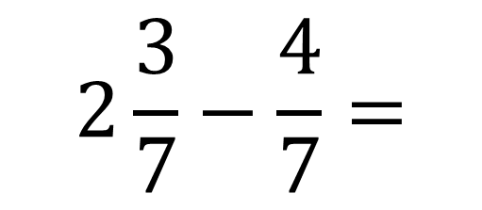
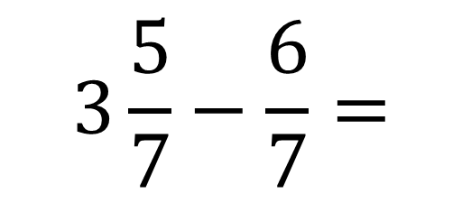
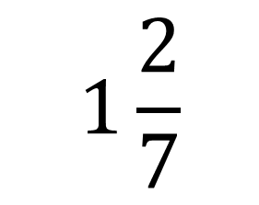
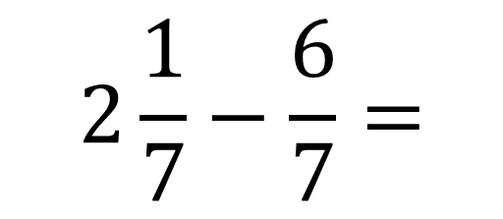
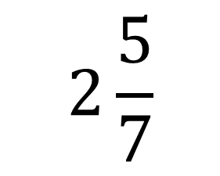
פתרו במחברת את התרגילים בדרך הנוחה לכם.
לבדיקה, לחצו על העיגולים הצבעוניים.
$$2\frac{3}{7}−\frac{4}{7}=$$
$$1\frac{2}{7}$$
$$2\frac{1}{7}−\frac{6}{7}=$$
$$2\frac{5}{7}$$
$$3\frac{5}{7}−\frac{6}{7}=$$
$$1\frac{6}{7}$$
$$3\frac{2}{7}−\frac{4}{7}=$$
$$2\frac{6}{7}$$
מתוך יחידת הוראה מתוקשבת- חיבור וחיסור שברים

Slide 5

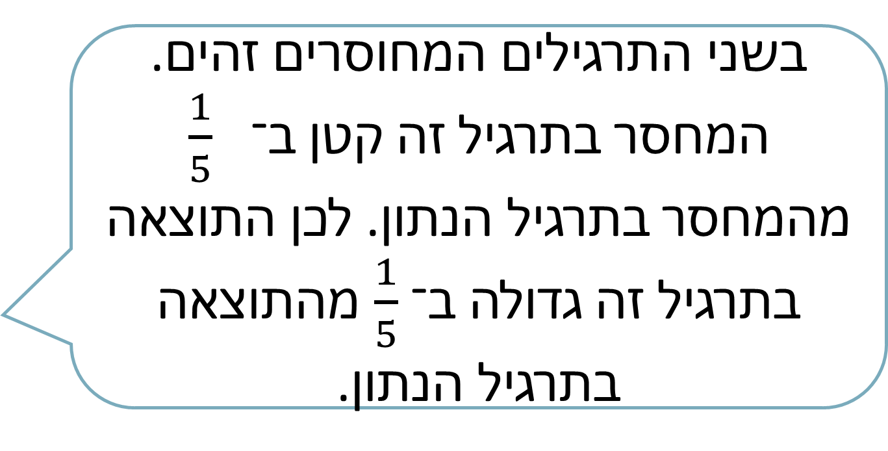

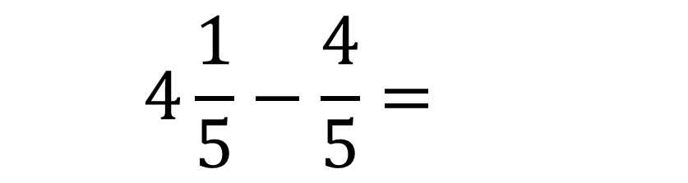
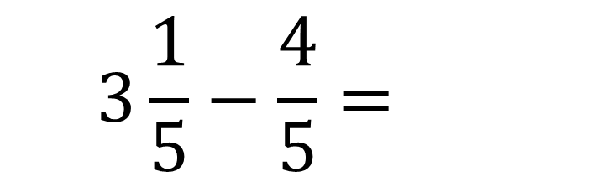

$$2\frac{1}{5}−\frac{4}{5}=1\frac{2}{5}$$
לפניכם תרגיל פתור.
היעזרו בו כדי לפתור את התרגילים הבאים. הסבירו.
לבדיקה, לחצו על העיגולים הצבעונים.
בשני התרגילים המחסרים זהים.
המחוסר בתרגיל זה קטן ב־1 ,
ולכן ההפרש קטן ב־1.
בשני התרגילים המחסרים זהים.
המחוסר בתרגיל זה גדול ב־1, ולכן ההפרש גדול ב־1.
$$3\frac{1}{5}−\frac{4}{5}=2\frac{2}{5}$$
$$1\frac{1}{5}−\frac{4}{5}=\frac{2}{5}$$
1
3
בשני התרגילים המחוסרים זהים.
המחסר בתרגיל זה קטן ב־ $\frac{1}{5}$ מהמחסר בתרגיל הנתון. לכן התוצאה בתרגיל זה גדולה ב־ $\frac{1}{5}$ מהתוצאה בתרגיל הנתון.
בשני התרגילים המחסרים זהים.
המחוסר בתרגיל זה גדול ב־2, ולכן ההפרש גדול ב־2.
$$2\frac{1}{5}−\frac{3}{5}=1\frac{3}{5}$$
$$4\frac{1}{5}−\frac{4}{5}=3\frac{2}{5}$$
4
2

Slide 6
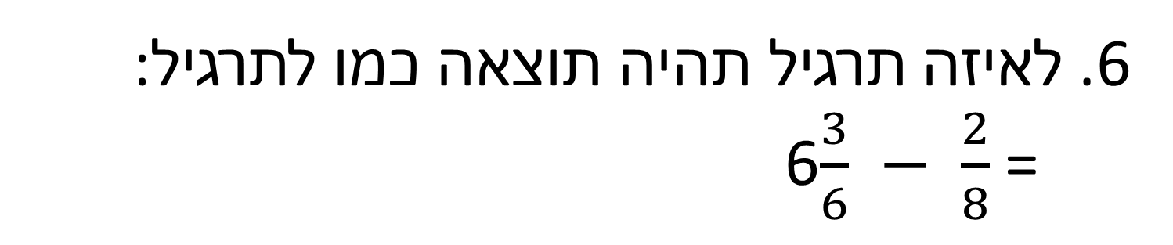
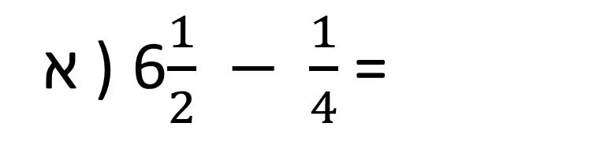
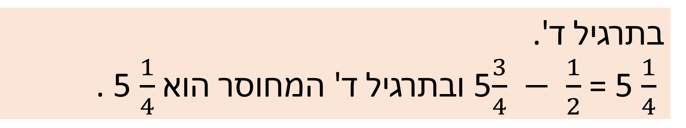
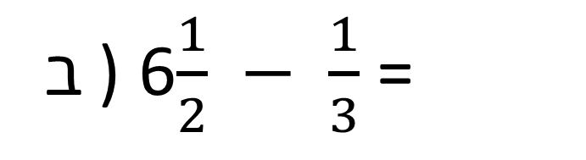
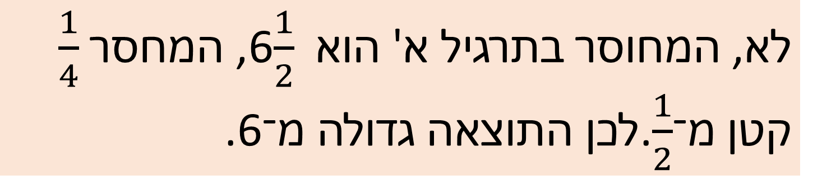
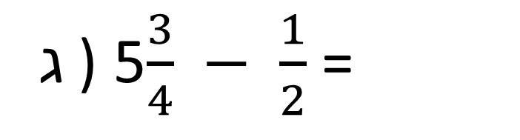
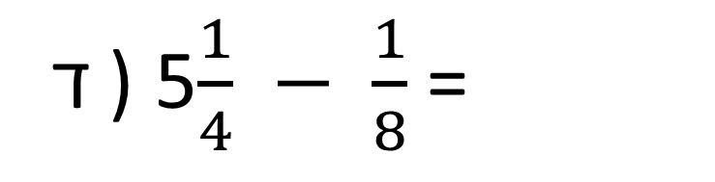
התבוננו בתרגילים וענו על השאלות.
אין צורך לפתור.
( א 6$\frac{1}{2} − \frac{1}{4}$ =
( ג 5$\frac{3}{4} − \frac{1}{2}$ =
( ב 6$\frac{1}{2} − \frac{1}{3}$ =
( ד5$\frac{1}{4} − \frac{1}{8}$ =
1. התבוננו בתרגילים א' ו־ב'.
למי משניהם תהיה תוצאה גדולה יותר?
6. לאיזה תרגיל תהיה תוצאה כמו לתרגיל:
6$\frac{3}{6} − \frac{2}{8}$ =
5. באיזה תרגיל התוצאה תהיה הגדולה ביותר?
3. האם התוצאה בתרגיל א' תהיה קטנה מ־6?
7. הוסיפו שאלה משלכם.
2. באיזה תרגיל תהיה תוצאה קטנה יותר: ב' או ד'?
4. באיזה תרגיל תהיה תוצאה קטנה יותר: ג' או ד'?
תרגיל א'
בתרגילים א' ו־ ב' התוצאה גדולה מ־6. בתרגילים ג' ו־ד' התוצאה קטנה מ־6.
בתרגילים א' ו־ב המחוסרים שווים, אבל המחסר בתרגיל א' קטן יותר מהמחסר של תרגיל ב'. לכן התוצאה שלו תהיה הגדולה ביותר.
לתרגיל א'.
אם נצמצם את השברים בתרגיל שבשאלה, נקבל את אותם המספרים כמו בתרגיל א'.
בתרגילים א' וב' המחוסר זהה.
בתרגיל א' המחסר קטן מהמחסר בתרגיל ב', ולכן התוצאה של תרגיל א' תהיה גדולה יותר.
לא, המחוסר בתרגיל א' הוא 6$\frac{1}{2}$ , המחסר $\frac{1}{4}$ קטן מ־.$\frac{1}{2}$לכן התוצאה גדולה מ־6.
התוצאה של תרגיל ב' תהיה גדולה מ־6 והתוצאה של תרגיל ד' קטנה מ־6.
לכן התוצאה של תרגיל ד' תהיה קטנה יותר.
בתרגיל ד'.
5$\frac{3}{4} − \frac{1}{2}$ = 5 $\frac{1}{4}$ ובתרגיל ד' המחוסר הוא 5 $\frac{1}{4}$ .
לחצו עליי להצגת תשובה.
לחצו עליי להצגת תשובה.
לחצו עליי להצגת תשובה.
לחצו עליי להצגת תשובה.
לחצו עליי להצגת תשובה.
לחצו עליי להצגת תשובה.
לחצו עליי להצגת שאלה.
לחצו עליי להצגת שאלה.
לחצו עליי להצגת שאלה.
לחצו עליי להצגת שאלה.
לחצו עליי להצגת שאלה.
לחצו עליי להצגת שאלה.
לחצו עליי להצגת שאלה.

